Slide 1
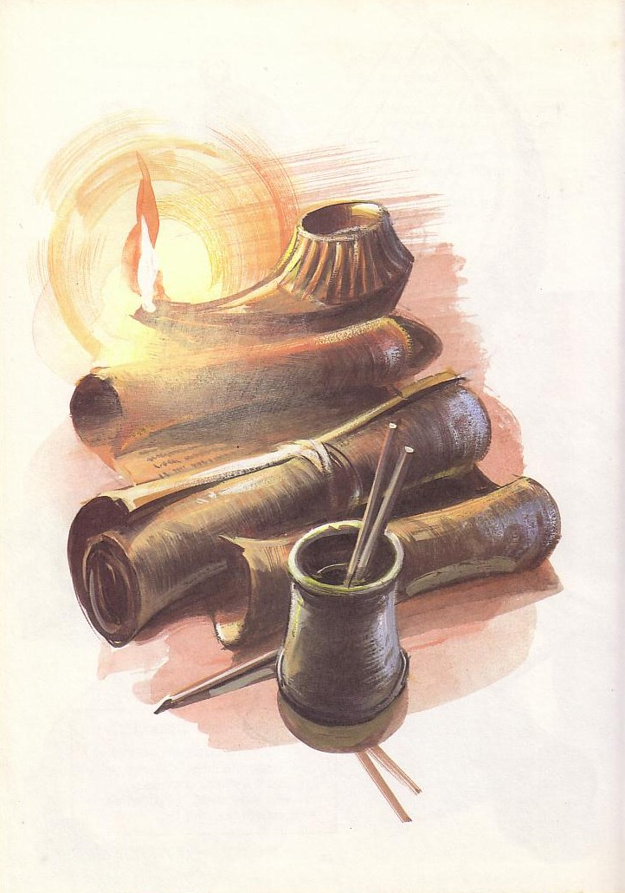
නව ගිවිසුමෙ සාහිත්‍යමය
සංදර්භය
පලමු ශතවර්ෂය ෙත්ම්ගැනීම සදහා මූලික වූ මූලාශ්‍රයන්.
අාචාර්‍ය. රික් ග්රිෆීත්, සිංගප්පූරුව බයිබල් විදුහල BibleStudyDownloads.org

Slide 2
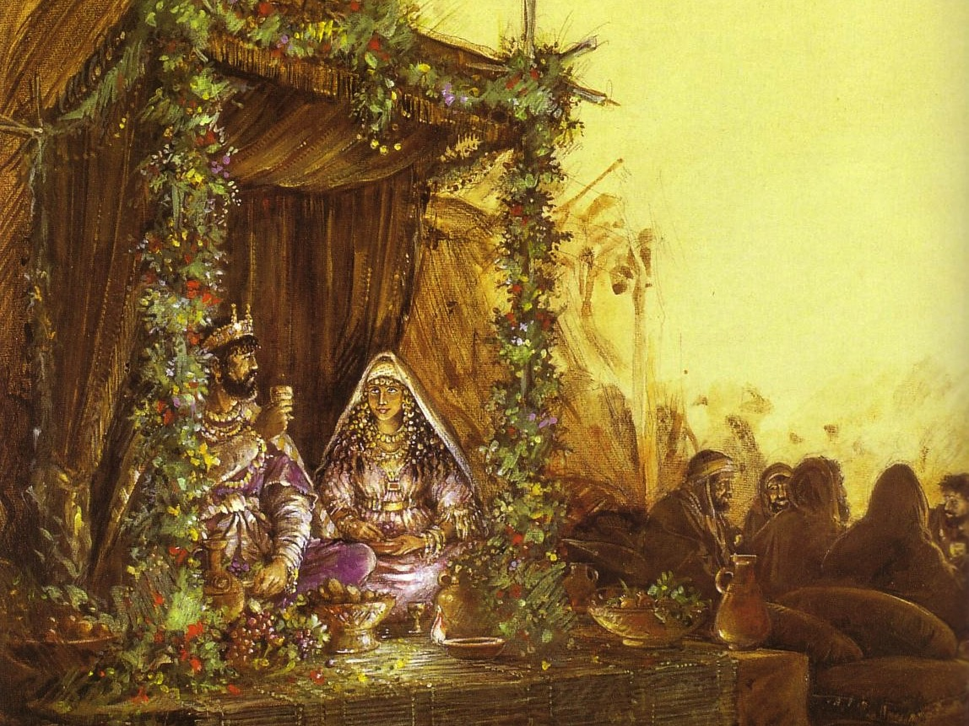
යුදෙව් ලියවිලි තුලින් විවාහක පසුබිම
කිස්තූස් වහන්සෙ සභාවට පෙම කිරීම විවාහය නිර්වචනය කිරීමයි.(ඒපීස 5)
විවාහ චාරීත්ර පිලිවල සභාවෙ අවසාන කාලය හා සමාන වෙ.

Slide 3
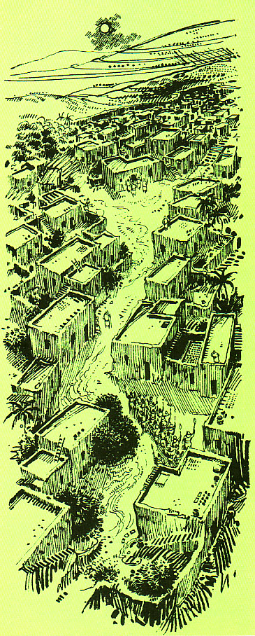
පලමු ශතවර්ෂයෙ විවාහ උත්සව පෙරහැර
මනාලයාගෙ නිවස
කිස්තුස් වහන්සෙ සභාව නමැති මනමාලිය කැදවාගෙන යාමට පැමිණීම, මෙම පෙරහැරට සමානවෙ.
මනාලියගෙ නිවස.

Slide 4

“අපි ස්වාමීන්වහන්සෙ සම්මුඛවන පිණිස ඔසවාගනු ලබන්නෙමුව. (1 තෙස.4:17)

Slide 5
Marriage & the Church Timeline
විවාහය හා සභාවෙ කාලරෙඛාව
තොරාගැනීම පියාණන්වහන්සෙ සියල්ලොමගැළවීමට තොරාගත්සෙක. (ඒපීස. 1:5, 11) | මිළදීගැනීම පියාණන්වහන්සෙ සභාව මුදවාගැනීමට කි.වහ.ගෙ ලෙවලින් මිළය ගෙවූ සෙක. (1පෙදුරු1:18) | ලකුණ නව ගිවිසුම රාත්රීභොජන කුසලානයත් සමග අාරම්භ විය. (ලුක්. 22:20) | අපෙ කාරයභාරය සභාවකැදවාගන්නා තෙක් කි.වහ.වෙනුවෙන් ශුද්ධව සිටීම (2කොරි. 11:2) | කි.වහ.ගෙ කාරයභාරය නැවත පැමිණෙන තුරු සභාව සදහා ස්වරගය සූදානම් කිරීම. (යොහාන් 14:1-3) | පහරශය කි.වහන්සෙ බලාපොරොත්තු නොවූ වෙලාවක ක්ෂණයකින් සභාව ස්වරගයට රැගෙන යයි. (1තෙස4:14-18.) | විවාහය සභාව පිරිසිදුව හා කැළලක් නොමැතිව ස්වරගයෙදි පිලිගන්වයි. (තෑගිකරයි) (ඒපීස. 5:26) | පැමිණෙන්ට තිබෙන රාත්රීභොජනය ශුද්ධකම බෙදාගැනීමට සභාව කි.වහ.සමග ඒක්වී ඒතුමාව මහිමයට පත් කරයි. (ඒළි. 19:7-9) | දෙවනිපැමිණීම හා රාත්රීභොජනය පොලොව පාලනයකිරීමටසාන්තුවරු හා කි.වහන්සෙ නැවත පැමිණෙ. ඒළි. 19:11-20:6)
l Period
සභා කාලය
මහා පීඩා කාලය
සහස්රවර්ෂය
(සභාව හා කි.වහ.)වෙන්වශයෙන්
විවාහගිවිසගැනීම
(මනාලිය හා මනාලිය වෙන්ව
තොරාගැනීම (සිද්දුකින්) පියා තම පුත්රයා සදහා මනමාලිය තොරා ගනී. (ටොබිත්. 4:12-13, 7:9-13 (දෙශණා.7:23) (සිරාක්.7:25) (මිශ්නා. කිද්දුකින් 2:1) | මිළදීගැනීම (මොහාර)මනාලයා මනාලියගෙ පියාට රන්,රිදී හො සෙවය දෑවැද්ද ලෙස ගෙවිය යුතුය. (ටොබිත් 8.21; ජුබ්. 28.2) | ලකුණ (කෙතුබා) විවාහ ගිවිසුම අාරම්භ වන්නෙ, විවාහ ගිවිසගැනීම නමැති කුසලානයත් සමගය. (ටොබිත් 7.14-15; කිද්. 2.2; කෙතුබා. 1.2) | මනාලියගෙ කාරයභාරය (කෙදෙෂට්) කන්යාභාවය රැකගැනීම (මනාලයාගෙන්) වෙනව) අවුරුදු 1 ක් (මිශ්නා සොටා .1:1, 5;5:1 සිරාක්.42:10) | මනාලයාගෙ කාරයභාරය (හුප්පා) පියාගෙ නිවසෙ මනාලියගෙ කාමරය සහ සථානය සූදානම් කිරීම (1 මැක්. 3.56; 2 ඒනොක් 61.2) | පෙරහැර (නිසුයිම්) මනාලයාගෙපුදුමයටපත්කරවන පැමිණීම, තම පියාගෙ නිවසට පැමිණෙන ලෙස මනාලිය හා පිරිවර කැදවීම. (අාදම් හා ඒව 22.3; 4 ඒස්රා 6.23) | විවාහය (ෂෙවා) බ්රාචොට් = 7 විවාහක අාශීරවාද) මනාලිය දොවනය වී සැරසී අලංකාර කන්යාවක් ලෙස මනාලයාට පිළිගන්වනු ලැබෙ. (ටොබිත්.7.13) විවාහය නියම කරයි. | විවාහක රාත්රීභොජනය සංසරගය (මිශ්නා කෙතුබොත් 1.1; 3 මැක 1.19; 4.6) බෙගන් දින 7-14 උත්සවය (ටොබිත් 8.19-20; 9.6); අදුත්තන් සුදු රෙදි දෙන අතර මනාලයා මනාලියට අලංකාරය ගැන පශංසා කරයි. | විවාහ ජීවිතය මනාලිය සහ මනාලයා ඒක්ව සමාජය තුල ජීවත් වෙමින් දෙවියන්වහන්සෙට සෙවය කරති. (උත්. 2:24; මතෙ. 19:4-6)
10th ed. 14 Apr 2011

Slide 6
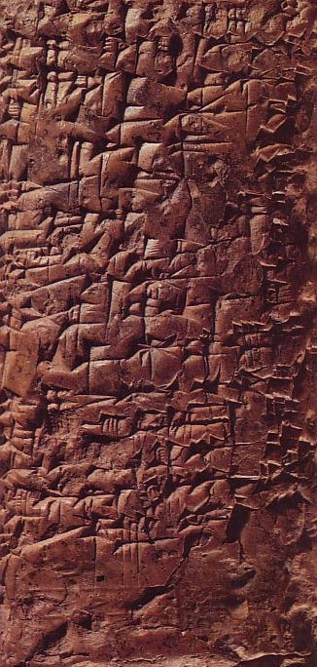
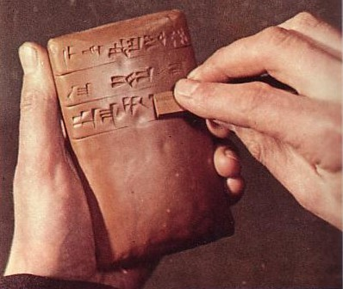
කුඤ්ඤාකාර ලිවීම
හීබෘෘවරුන් විසින් අවුරුදු සිය ගනනකට පෙර කරන ලදි.

Slide 7
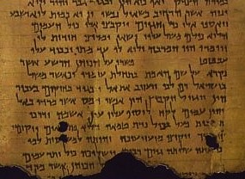
ශ්රාස්තීය ග්රන්ථ කාණ්ඩයන්හී දළ විශ්ලෙෂණයක්
154-198
දෙවානුභාවයෙන් ලියන ලද. (ධර්ම ගන්ථ)
- පැරණි ගිවිසම
- නව ගිවිසුම
දෙවානුභාවයෙන් නොවන. (පසුබිම)
_ග්රීක්
_රොම
_යුදෙව්
_ක්රීස්තියානි
_ඥාණවාදී

Slide 8

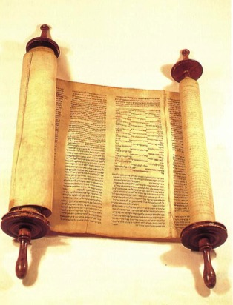
ලියවිලිවල කාලානුරූප වගුවක්
400 300 200 100 BC/AD 100 200 300 400 500 600 700
ග්රීක් LXX
(ග්රීක් පැ/ගි)
පොලිබියස්
ඩියොටොරස්
ස්ට්රාබො ප්ලූටාච්
-----වායූරොධි ----
පිලො
යුදෙව් ^{(ජුදෙව්/ග්රීක්)}
පැ/ගි ජම්නියා “සභාව" MT
(සම්පූරණකල) 600-1000
------පැ/ගි අපොක්රිපා-----
---------- සෙයුඩිපිග්රිපා -------(සමහර ඒවා 7 ශ.ව දක්වා දීරග කර අැත)
- මළ මුහුදෙ ලියවිලි -
---------------- රබ්බිවරුන්ගෙ ලියවිලි --------------
------------- මිඩ්රාස් (වාචික සම්ප්රදාය) ----------
තල්මුද් = මිෂ්නා 200 + ගෙමාරා 500
--- ටොසෙෆ්ටා ---
ජොසෙපස් 77-94
රොම (යුදෙව්වන් රොමය සදහා ලියූ)
සිසෙරො
ලිවි
Pliny 113
Tacitus 115
CHRISTIAN
New Testament 40s-95
Apostolic Fathers 95-150
Most notable:
• Didache 95-120
• Epistle of Barnabas 70-132
----------------- NT Apocrypha ----------------
• Nag Hammadi Codices (Gnostic)
• Gospel of Thomas
MISCELLANEOUS
------------------------------- Select Papyri --------------------------------------------
158

Slide 9


I. දෙවානුභාවයෙන් යුත් ලියවිල්ල
154-157
A. පැරණි ගිවිසුම
1. හීබෘ මැසොරෙටික් පාඨ (MT)
2. ගීක් : සෙප්ටුවාජින්ට් (LXX)
3. පැරණි ගිවිසුම ධර්මග්රන්ථ
B.නව ගිවිසුම
දිනයන්
නව ගිවිසුම
.

Slide 10

යුදෙව් ලියවිලි
The Book of Psalms

Slide 11
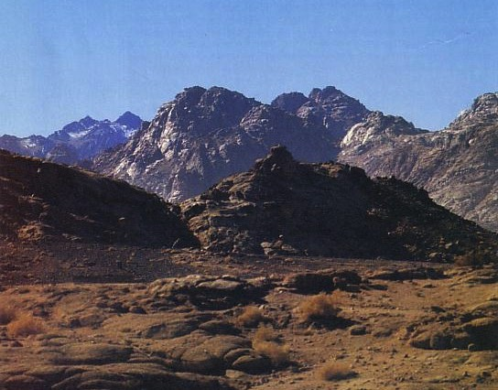
අද අප සතුව හීබෘෘ ලියවිලි නොමැති අතර ඒවා
පැවතුනෙ සීනායි කදු කාලයට පෙරය. (1445 BC)

Slide 12
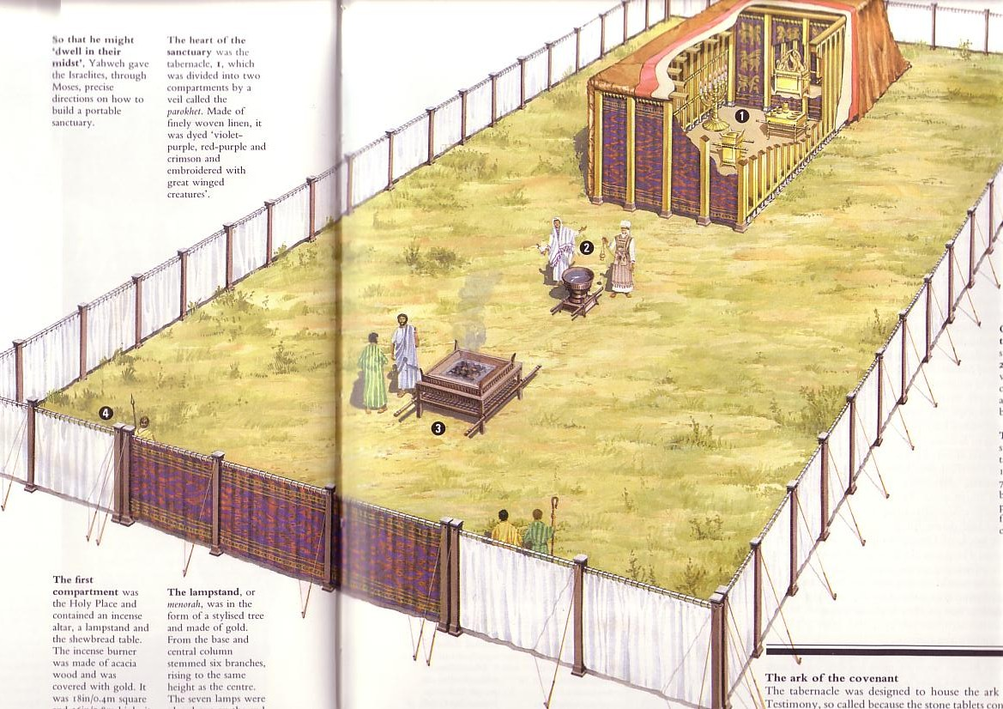
යුදෙව් මුල් මූලාශ්රයන් පටන් ගැණුනෙ කූඩාරමෙනි

Slide 13
ලියවිලිවල කාලානුරූප වගුවක්
400 300 200 100 BC/AD 100 200 300 400 500 600 700
ග්රීක් LXX
(ග්රීක් පැ/ගි)
පොලිබියස්
ඩියොටොරස්
ස්ට්රාබො ප්ලූටාච්
-----වායූරොධි ----
පිලො
යුදෙව් ^{(ජුදෙව්/ග්රීක්)}
පැ/ගි ජම්නියා “සභාව" MT
(සම්පූරණකල) 600-1000
------පැ/ගි අපොක්රිපා-----
---------- සෙයුඩිපිග්රිපා -------(සමහර ඒවා 7 ශ.ව දක්වා දීරග කර අැත)
- මළ මුහුදෙ ලියවිලි -
---------------- රබ්බිවරුන්ගෙ ලියවිලි --------------
------------- මිඩ්රාස් (වාචික සම්ප්රදාය) ----------
තල්මුද් = මිෂ්නා 200 + ගෙමාරා 500
--- ටොසෙෆ්ටා ---
ජොසෙපස් 77-94
රොම (යුදෙව්වන් රොමය සදහා ලියූ)
සිසෙරො
ලිවි
Pliny 113
Tacitus 115
CHRISTIAN
New Testament 40s-95
Apostolic Fathers 95-150
Most notable:
• Didache 95-120
• Epistle of Barnabas 70-132
----------------- NT Apocrypha ----------------
• Nag Hammadi Codices (Gnostic)
• Gospel of Thomas
MISCELLANEOUS
------------------------------- Select Papyri --------------------------------------------
158

Slide 14
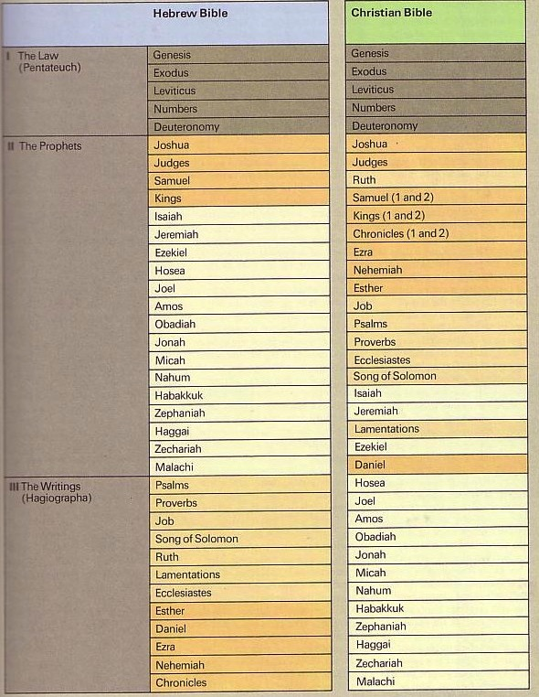
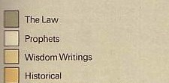
The Hebrew Canon
154
හීබෘ නියමය
යුදෙව් සහ කිස්තියාණි ග්රන්ථ ඒක සමාන නමුත්
අනුපිළිවෙල හා වර්ගීකරණය වෙනස්ය

Slide 15
The Hebrew Canon
154
හීබෘ නියමය
?
මතෙව් 5:17 “ව්‍යවස්ථාව හො අනාගතවාක්‍ය හො අවලංගුකරන පිණිස මම අවෙමියි නොසිතල්ලා.සම්පූර්ණ කරන්ට මිස අවලංගු කරන්ට නාවෙමි.”
Jewish and Christian books are the same but in different order and classification

Slide 16
The Hebrew Canon
154
හීබෘ නියමය
ලුක් 24:44 "… මා ගැන මොසෙස්ගෙ ව්‍යවස්ථාවෙහිද අනාගතවක්තෘවරෑන්ගෙ ලියවිලිවලද ගීතිකාවලද ලියනලද සියල්ල සම්පූර්ණ විය යුතුය.”
Jewish and Christian books are the same but in different order and classification

Slide 17


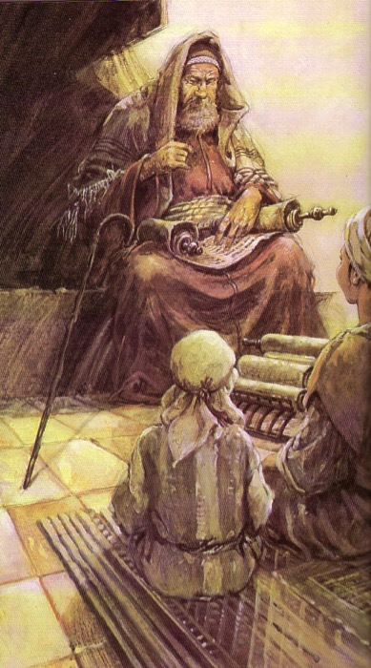
1. හීබෘෘ: මැසොරෙටික් පාඨ (MT)
155
ව්යංගාර්ථ පාඨ
  (1500 කි.පූ – කි.ව 800)
mhl rb hthsrb

Slide 18
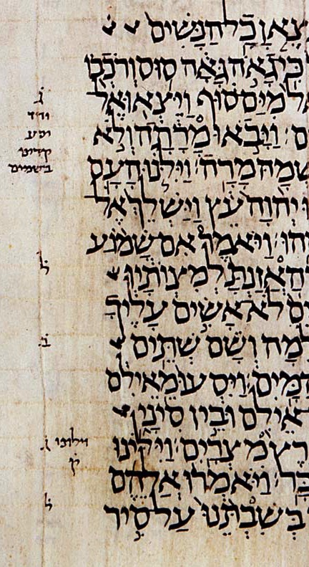
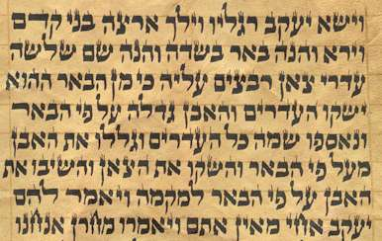
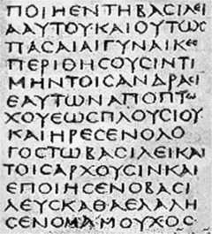
බොහො හීබෘෘ අත්පිටපත්වල ප්රානාක්ෂර සම්පූර්ණ කිරීමෙ අඩුපාඩු පවතින අතර හීබෘෘ හා ගීක් අත්පිටපත් දෙකෙහිම වචන අතර පරතරය නොතැබීමෙ දොෂයද පවතී.

Slide 19
ප්රාණාක්ෂර නොමැතිවත් ඔබට කියවිය හැකිද!
W rrly rd nglsh wtht vwls
bt t s pssbl wth prctc. t's vn fn!
කලාතුරකින් අප ප්රාණාක්ෂර නොමැතිව ඉංගීසි කියවන නමුත් ඒය පුහුණුවීම අසීරෑය. ඒපමනක් නොව ඒසේකිරීම විහිළුවකි.

Slide 20

1.හීබෘෘ: මැසොරෙටික් පාඨ (MT)
155
ව්යංගාර්ථ පාඨ
  (1400 කි.පූ – කි.ව 800)
මැසොරෙටස් සෘජු පාඨ
  (කි.ව 800 - ඉදිරිපත් කරනලදි)
mhl rb hthsrb
mihole arab htihsereb
Bereshith bara elohim
පටන් ගැන්මෙදි දෙවියන්වහන්සෙ අහසත් පොළොවත්

Slide 21
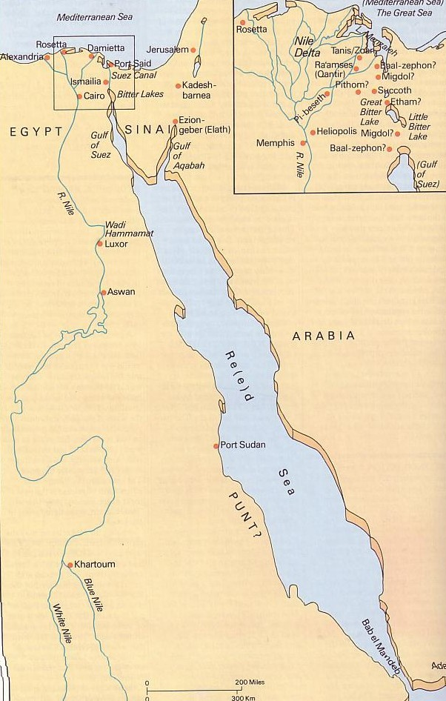
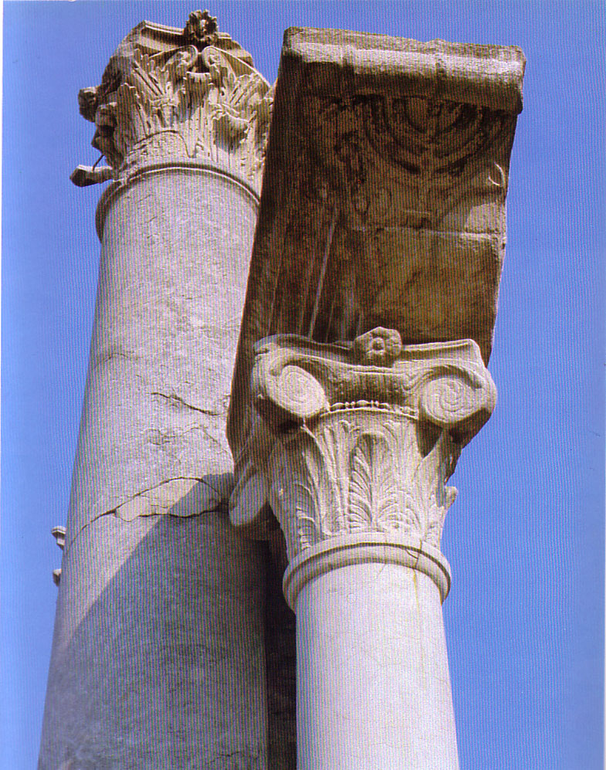

2.ග්රීක්: පරණ ගිවිසුම (LXX)
155
කි.ව 250 දී පමණ අලෙක්ෂැන්ඩියාවෙදී පැරණි ගිවිසුමෙ හීබෘ පාඨ ග්රීක් භාෂාවට පරිවර්තනය කරන ලදි.

Slide 22
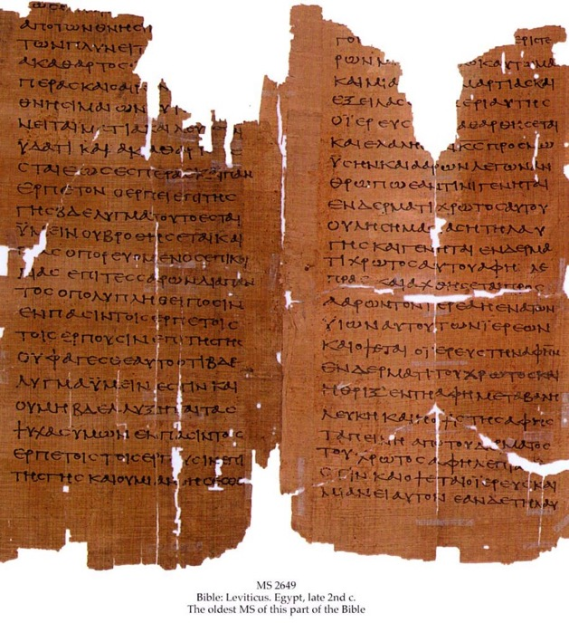
Lxx ඉගෙනගන්නෙ අැයි?
155
ශුද්ධ හීබෘ ලියවිල්ලෙ මුල්ම පරිවර්තනය
යුදෙව්වන් විසින් උසස් ලෙස අගය කිරීම
මා පිය පාඨ
අන්තර් තෙස්තමෙන්තු ඉතිහාසය අන්තර්ගතය (අපොක්රීපා අැතුළුව)

Slide 23

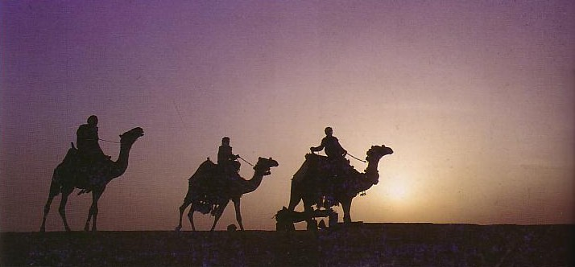
3. පැරණි ගිවිසුම් ධර්මග්රන්ථ
155-156
කි.ව.90 දී ජැම්නියා සමුළුවෙදී පිලිගත්
පිලිගැනීමට තවත් පමා අැයි?
අපොක්රිපා
LXX
අන්ටිලැගොමිනා
සමාරිතයන්
පරිසියානු සම්පදාය
යොදාගත්තෙ කුමන නිරණායකයද?
අධිකාරිත්වය හා චිරස්ථායිබව අාගමික උචිතභාවය අනාගතවාක්යමය අධිකාරිත්වය
දෙව වචනය ලෙස ප්රකාශකිරීමෙ හැකියාව බලයෙන් යුත් චරිත
දෙවියන්වහන්සෙ සෙවීම සදහා ධර්මග්රන්ථ අත්යවශ්යවෙ
Notes:
ියන්

Slide 24
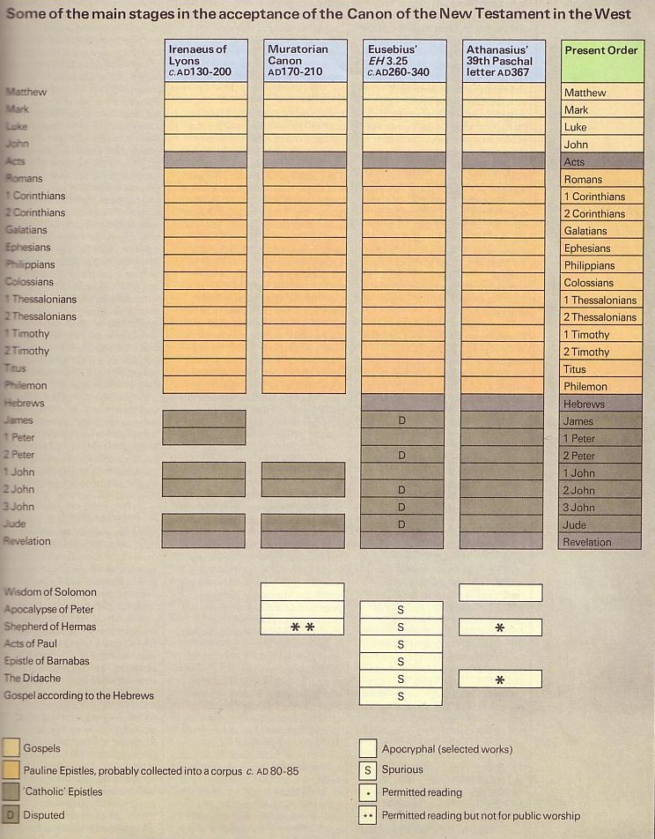
නව ගිවිසුම් ධර්මග්රන්ථ
156-157
අපොස්තලික
පිලිගත්

Slide 25
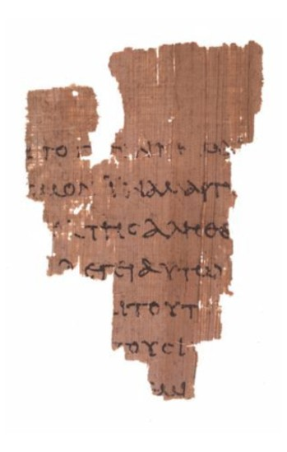
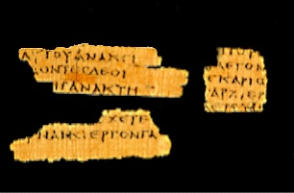
සැබෑ මුල් කොටස් !
156-157
මග්දලායෙ මතෙව් පොතෙ කොටස්
කි.ව 50-200
ජොන් රයිලෑන්ඩ්හි යොහාන් පොතෙ කොටස් යොහාන් 18:31-33, 37-38, 37-38
කි.ව 125
Notes:
http://www.tyndalehouse.com/staff/Head/P64TB.htm says the Magdalene fragment is actually from about AD 200.

Slide 26
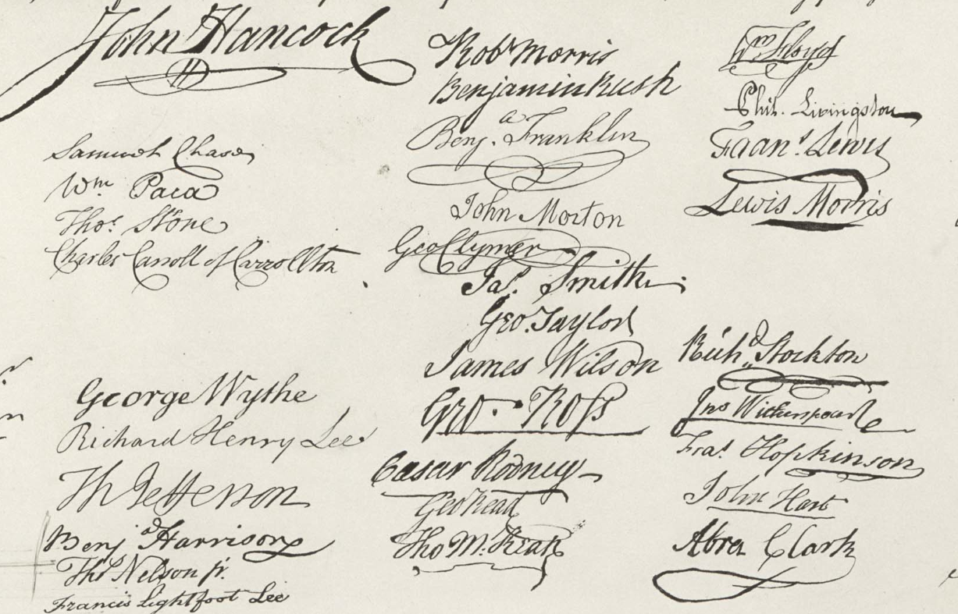
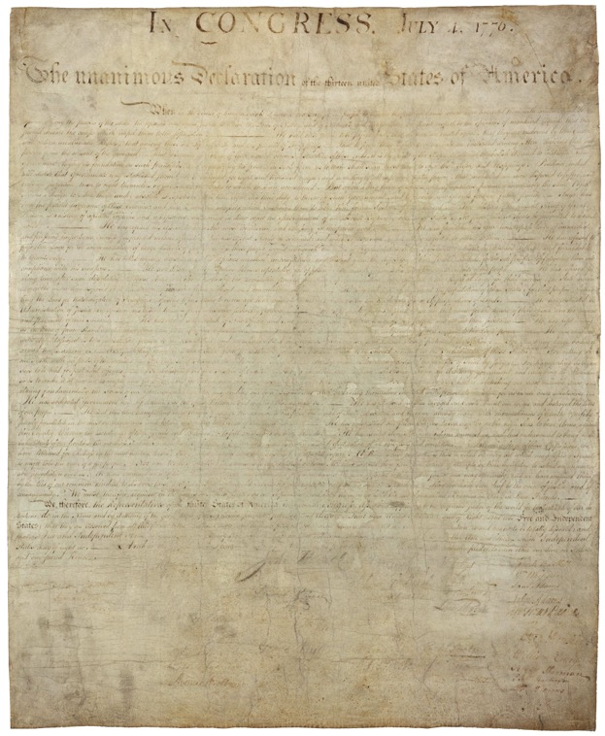
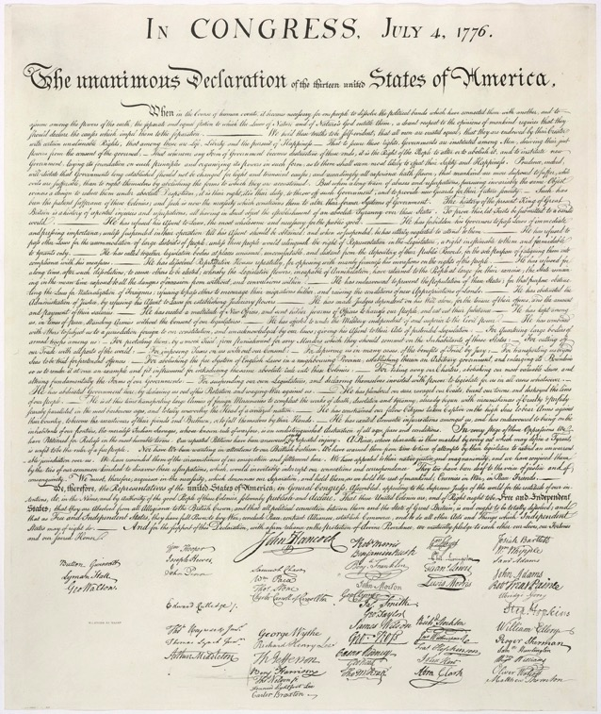
නව ගිවිසුමෙ ලියවිලි පළමු ඒවා නොවන්නෙ කෙසෙද?
මුල්ම නිදහස් ප්කාශණය
කි.ව 1776
මුදණශිල්පි විලියම් ජෙ.ස්ටොන් විසින් කැටයමින් කල ප්කාශණය
කි.ව 1823
Notes:
The original Declaration of 1776 is only just over 200 years old but is barely readable.
Fortunately, a printer in 1823 engraved it, which has become the most frequently reproduced version of the document.
On it you can clearly see the signatures.
However, no such preservation techniques were possible for the original OT and NT documents, so only copies preserved in arid weather survived.
It is believed by some that, after the OT and NT autographs were copied accurately and proofread, these originals were then destroyed to prevent anyone from tampering with them.
http://www.archives.gov/exhibits/charters/declaration.html

Slide 27
NT Canonicity
156-157
Accepted Apostolic

Slide 28


ලුක්ගෙ ශුභාරංචිය පාවුල් “දෙව වචනය” ලෙස නම්කලෙ
වසර 5 අැතුලත!
දෙව වචනය පවසන්නෙ,ගොයම් පාගන විට ගවයාගෙ කට බදින්න ඒපා” සහ “සෙවකයාට ඔහුගෙ කුලිය ලැබීම සුදුසුය.” (1 තිමොති 5:18)
මකිදොනිය
1 තිමොති, පාවුල් තුමා ලියන ලද්දෙ
කි.ව 62 දීය
කයිසාරිය
ලුක් තුමා ලියන ලදි
කි.ව 57-59
ඒම නිවසෙ නැවතී ඔවුන් දෙන දෙයක් කමින් බොමින්,
සෙවකයා ඔහුගෙ කුලිය ලැබීම සුදුසුය........(ලුක් 10:7)

Slide 29
පාවුල්ගෙ ලිපිවලට පෙදුරූ අමතනු ලැබුවෙ “දෙව වචනය” ලෙසයි !
පාවුල් තුමාගෙ ලිපි ලියනලද්දෙ
කි.ව 49-62
රොමය
පෙදුරෑ තුමා 2 පෙදුරැ පොත
ලියනලද්දෙ කි.ව 64
"…අපෙ පෙමවන්ත සහොදරවූ පාවුල් ද තමාට දුන් පඥාව ලෙස නුඹලාට ලියා ඒව්වාක් මෙන්, අපගෙ ස්වාමීන්වහන්සෙගෙ ඉවසිලිවන්තකම ගැලවීම යයි සලකාපල්ලා. ඒමෙන්ම සියලු ලියුම්වලත් ඔහු මෙ දෙවල් ගැන කථාකර තිබෙ ඒහි තෙරෑම්ගන්ට අමාරූ සමහර දෙ තිබෙ.නූගත් අස්ථීර තැනැත්තො අ න් ලියවිලි මෙන් තමුන්ගෙම විනාශයට ඒවාත් පෙරලති.” (2 පෙදුරූ 3:15-16)

Slide 30
නව ගිවිසුම් ධර්ම ග්රන්ථ
156-157
අපොස්තලික
ප්රතිපත්ති
පිලිගත්

Slide 31
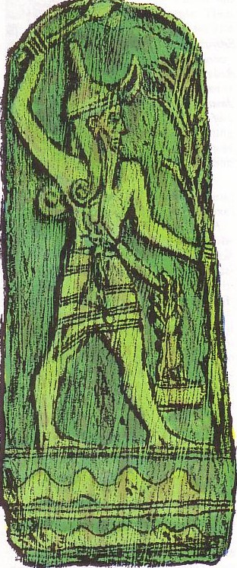
දෙවානුභාවයෙන් තොර ලියවිලි
(පසුතලයන්)
159-198
ග්රීක්
රොම
යුදෙව්
කිස්තියාණි
ඥාණවාදී

Slide 32
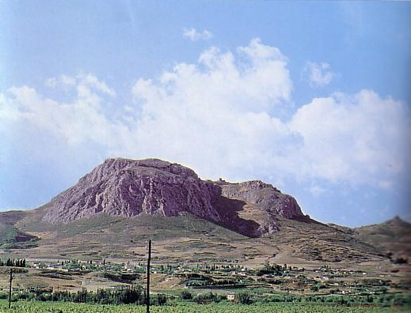
ග්රීක් ඉතිහාසඥයො
159
(මියගියවසර)
හෙරොඩොටස්(කි.පූ 420 )
ඩියොඩොරස් (කි.පූ 21)
ස්ටාබො (කි.ව 21)
ප්ලූටාක් (කි.ව120)
පොලිබියස් (කි.පූ120)
අක්කොරින්තිය

Slide 33
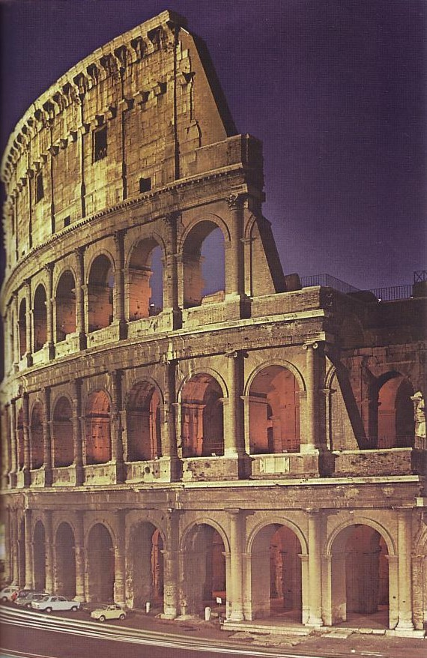
රොම ඉතිහාසඥයො
159
(මියගිය වසර)
සිසෙරො (කි.පූ 43)
ලිවි (කි.ව 17)
ප්ලිනි කනිෂ්ඨ (කි.ව113)

Slide 34
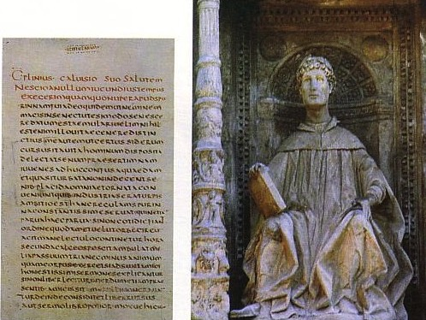
ප්ලිනි කනිෂ්ක (කි.ව 111-113)
159
ටොජන් අධිරාජයාට ලිපි ලියන ලදි.
කිස්තියාණින් නිශ්චිත දිනයක රැස්විය යුතුය.(ඉරිදා?) “දෙවියන්වහන්සෙට මෙන් කිස්තුස්වහන්සෙට ගීතිකා ගායනා කරමින් අනුකූලතා දැක්වීම." ( 10.96 ලිපිය)—යෙසුස්කිස්තුස්වහන්සෙට කළ පැරණි ලතින් යොමුව

Slide 35

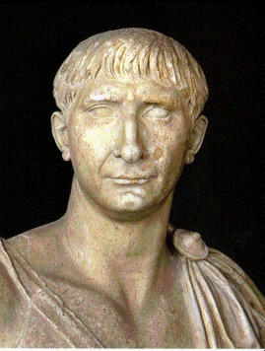

වැදගත් ලිපිහුවමාරුව (කි.ව 111)
159
රොමයෙ ට්රාජන් අධිරාජයා
බිතිනියෙ අාණ්ඩුකාර ප්ලිනි

Slide 36

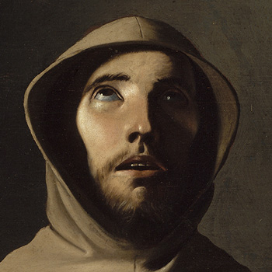
මුල් සභාවෙ පීඩාවන්
160a
අාණ්ඩුකාර ප්ලිනි ගෙන් ට්රාජන් අධිරාජයාට (කි.ව 111):
පහත සදහන් කියාමාරගය මා නිරීක්ෂණය කලෙමි: මා විමසුවා මෙම කිස්තියාණින් කොයි වගෙද කියලා;මෙම වැරදි පිලිගත්තාවූ අයගෙන් මා දෙවන තුන්වන වරටත් පශ්ණ කලා, දඩුවම් දී භයගැන්නුවා ;මා අණ කල සියල්ල නොසැලි ඔවුන් කරගෙන යනවා.......
ප්ලිනි, හසුන් 10.96
(c)Paul Halsall Mar 1996. halsall@murray.fordham.edu http://www.fordham.edu/halsall/source/pliny1.html
Notes:
(c)Paul Halsall Mar 1996. halsall@murray.fordham.edu http://www.fordham.edu/halsall/source/pliny1.html

Slide 37
මුල් සභාවෙ පීඩාවන්
160a
අාණ්ඩුකාර ප්ලිනි ගෙන්
ට්රාජන් අධිරාජයාට (කි.ව. 111):
කිතුණුවන් යැයි ප්තික්ෂෙප කල අය වචනයෙන් දෙවියන් යදිනවිට මා විසින් අණකරණු ලැබුවෙ, ඔබෙ රූපයට සුවද දුමින් හා වයින් පුදා යාඥා කරණ ලෙසයි,මෙම අණ මා ගෙනාවෙ දෙවිවරුන්ගෙ ප්රතිමා සම්බන්ධයෙන් වූ අදහසත් සමගය. තවදුරටත් කිස්තුස් ශාපකරමින්, කියා අැත්තෙ, කවුරු හො නියම කිතුණුවෙකු නොවෙනම්, කිරීමට බලකල හැකිය. යනුවෙනි.—මෙවා අයින් කලයුතු යයි මා සිතමි.
ප්ලිනි, ලිපි 10.96
Notes:
(c)Paul Halsall Mar 1996. halsall@murray.fordham.edu http://www.fordham.edu/halsall/source/pliny1.html

Slide 38
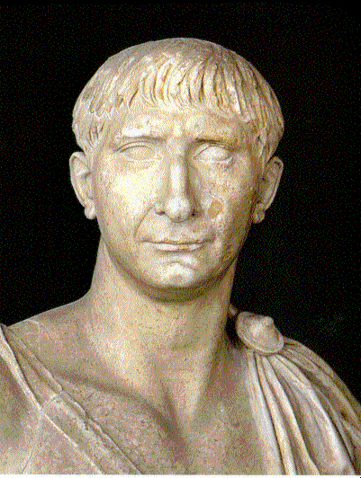
මුල් සභාවෙ පීඩාවන්
160a
ට්රාජන් අධිරාජයා විසින්
අාණ්ඩුකාර ප්ලිනි ට (කි.ව. 111):
ඔබ සුදුසු ක්රියාමාර්ගය පිලිපදිමින් සිටී, මා හිතාදර ප්ලිනි,කිතුණුවන් ලෙස මෙ කාරණා ඉවත් කිරීම ගැන කවුරුන් හො ඔබට චොදනා කිරීමට සිටීනම්... ඔවුන් බලාපොරොත්තු ඉවත්කර ගෙන නැත... කවුරුන් හො මෙය ප්රතික්ෂෙප කරන්නෙ නම් සැබැවින්ම ඔහු කිතුණුවෙකු බව ඔප්පුකරයි—ඒය,අපෙ දෙවිවරුන්ට නමස්කාර කිරීමෙන්—ඒසෙවුවත් ඔහු පසුගිය අවිශ්වාසය තුල සිටී, සමාව ලබාගතයුත්තෙ පසුතැවිලිවීමෙනි..."
ප්ලිනි, හසුන්10.96
Notes:
(c)Paul Halsall Mar 1996. halsall@murray.fordham.edu http://www.fordham.edu/halsall/source/pliny1.html

Slide 39
රොම ඉතිහාසඥයො
159
(මියගිය වසර)
සිසෙරො (කි.පූ 43)
ලිවි (කි.ව 17)
ප්ලිනි කණිෂ්ක (කි.ව 113)
ටැසිටස් (කි.ව 120)
නීරො යටතෙ පීඩාකරනු ලැබූ කිතුණුවන් ගැන:
“ඔවුන්ගෙ නම පැමිනෙන්නෙ කිස්තුස් යනුවෙනි, ඔහු තිබෙරියස් අධිරාජයාගෙ පාලනය තුල පොන්තියස් පිලාත් විසින් මරණයට තීන්දු කලාවු අයෙකි."
(ටැසිටස්,වාර්තා 15.44 කි.ව 115)

Slide 40
රොම ඉතිහාසඥයො
159
“කිස්තුස්ගෙ බලය යටතෙ නොනවත්වාම කරදරකරමින්, පොලඹවමින් සිටි යුදෙව්වන් ක්ලොඩියස් විසින් රොමයෙන් නෙරපාදමන ලදි."
(අපොයි!)
(සුයිටොනියස්, සීසර් වරුන්ගෙ ජීවිත, ch. 25,
කි.ව 120; cf. ක්රියා 18:2)
(මියගිය වසර)
සිසෙරො (කි.පූ.43)
ලිවී (කි.ව. 17)
ප්ලිනි කණිෂ්ක (කි.ව. 113)
ටැසිටස් (කි.ව. 120)
සුයිටනියස් (කි.ව. 121)

Slide 41

දැනට තිබෙන මිසදිටු පිටපත් සමග නව ගිවිසුම් ලියවිලි
160
# | කතෘ | ලියන ලද දිනය | මුල්ම පිටපත | කාලය | පිටපත් ගණන
6 | ප්ලෙටො | කි.පූ.347 | කි.ව.900 | අවු:1200 | 7
12 | කැටියුලස් | කි.පූ.54 | කි.ව1550 | අවු:1600 | 3
14 | ප්ලිනි | කි.පූ.113 | කි.ව. 850 | අවු:750 | 7
NT | Paul, Luke, etc. | කි.ව. 95 | කි.ව. 200 | අවු:100 | 24,772
ජොස් මැක්ඩොවෙල්,තීන්දුවක් ඉල්ලීමට සාක්ෂි, 40;
ජොන් ග්රාස්මික්, “නව ගිවිසුම් හැදින්වීම,”ඩලස් පූජක විද්යාල පංති සටහන් 160

Slide 42
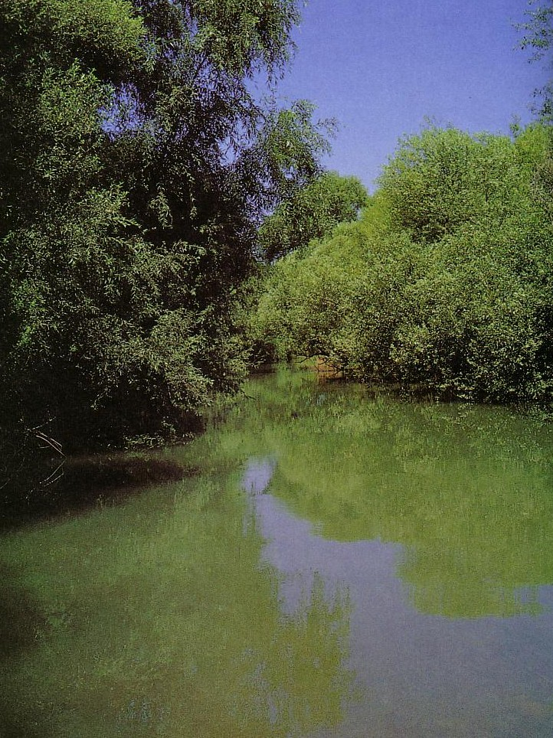
Uninspired Jewish Writings
දෙවානුභාවය නොමැති යුදෙව් ලියවිලි
161-184b
පිලො
අැප්පොක්රිපා හා සෙයුඩිපිග්රැපා
රැබිනික්
ජොසපස්
මළ මුහුදෙ ලියවිලි

Slide 43

අපොක්රිපා සහ සෙයුඩිපිග්රිපා
දෙවානුභාවය නොමැති යුදෙව් ලියවිලි
161
අපොක්රිපා
අපොකලිප්ස්
යුඩිපිග්රිපා
ඩියුටරොකැනොනිකල්
ගුප්ත
අසත්ය පැවරුම්
ඒළිදරව්ව
දෙවනි රීතිධර්ම
නියම තෙරුම සහිතව ඔබට ඉහත පද ගැලපිය හැකිද?

Slide 44
අපොක්රිපා සහ සෙයුඩිපිග්රිපා
දෙවානුභාවය නොමැති යුදෙව් ලියවිලි
161
අපොක්රිපා
අපොකලිප්ස්
සයුඩිපිග්රැපා
ඩියුටරොකැනොනිකල්
= ගුප්ත
= ඒළිදරව්ව
= අසත්ය පැවරුම්
= දෙවනි රීතිධර්ම

Slide 45

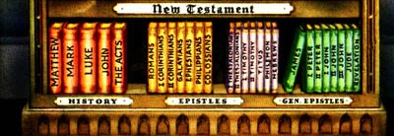
බයිබලීය පොත් රාක්කය

Slide 46
මෙවා සුදුසු කොතනටද?
අපොක්රිපා - සෙයුඩිපිග්රැපා - DSS

Slide 47


“පැරණි පරම්පරාව සිහිකරමින්
බලන්න:ස්වාමීන්වහන්සෙ
විශ්වාස කොට කළකිරුනු
කෙනෙක් හො දෙවියන්වහන්සෙට
භයෙන් ධෙෙරවන්තව නොනැවතී
පැමිණ අනාථ වූ කෙනෙක් හො
ඒතුමා වෙත කැදවා නොසළකා
හැරිය කෙනෙකු සිටීද? - සිරාක් 2:10 (NRSV)

Slide 48
කාලීන ගීක් දර්ශණවාදය
95
පර්සියන් 539-331
ග්රීක් 331-143
හැස්මොනියන්
143-63
රොම 63-
ටොලමී 301-198
සෙලියුසිඩ් 198-143
450
400
350
300
2 5 0
2 0 0
150
100
AD
සොක්රටීස් 470-399
පලෙටො 427-347
ලුක්රිටියස් 98-55
අැරිස්ටොටල් 384-322
ඒපිකියුරියස් 340-271

Slide 49
සෙප්ටුවාජින්ට් ස්ථාපනය
95
පර්සියන් 539-331
ග්රීක් 331-143
හැස්මොනියන්
143-63
රොම 63-
ටොලමි 301-198
සෙලියුසිඩ් 198-143
450
400
350
300
2 5 0
2 0 0
150
100
AD
සෙප්ටුවාජින්ට් 255

Slide 50

විශාරදයන් 70 (LXX)

Slide 51

පරණ ගිවිසුමෙ අපොක්රිපා පොත් 15 පිලිගත්තෙ කෙසෙද? (250 කි.පූ-කි.ව 100)
165
බොහො
ටොබිත්
ජූඩිත්
සලමොන්ගෙ පඥාව
දෙශනාකාරයා
බාරුක්
යෙරමියා ලිපිය
ඒස්තර් ට අමතර
ළමුන් තිදෙනාගෙ ගීතය
සුසන්නා
බෙල් සහ මකරා
මැකබියස් 1
මැකබියස් 2
අතීශයින්
ඒස්ඩ්රාස් 1
ඒස්ඩ්රාස් 2
මනස්සෙගෙ යාඤාව
කීපයක්...
ගීතාවලිය 151
මැකබියස් 3
මැකබියස් 4
සෙයුඩිපිග්රැපල්

Slide 52
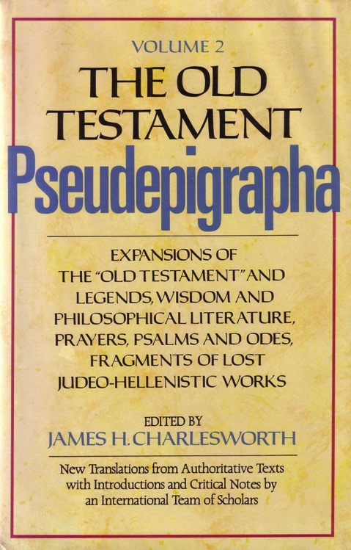
තොරාගත් සෙයුඩිපිග්රැපා (200 කි.පූ - කි.ව 200)
166
1 ඒනොක්
සලමොන්ගෙ ගීතාවලිය
අැරිස්ටියාස්ගෙ ලිපිය
අනාගතවක්තීෘන්ගෙ දිවැස් වැකි
අාදම් සහ ඒවගෙ ජීවිත
පියවරු 12 දෙනාගෙ ගිවිසුම
ජුබිලි පොත්
පොපෙතවරුක්ගෙ ජීවිත
මැකබිවරු 3
මැකබිවරු 4
මොසෙස්ගෙ කල්පිතය
බාරුක් 2
යෙසායාගෙ ස්වර්ගාරොහණය

Slide 53
ලියවිලි වර්ගකිරීම
161-162
අපොකලිප්ටික්
ඒනොක් 1
ඒඩ්රාස් 2
පඥා
දෙශණාකාරයා
සාලමොන්ගෙ පඥාව
ප්රබන්ධ
ටොබිත්
ජූඩිත්
අරිස්ටියාස්ගෙ ලිපිය
සුසන්නා
බෙල් සහ මකරා
මැකබිවරු 3
දිවැසිවරියන්ගෙ දිවැසි
ඉතිහාසය
ඒස්ඩ්රාස් 1
මැකබිවරු 1
මැකබිවරු 2

Slide 54

උත්පත්ති 5 අන්තරයක් නැත
ජූඩ්ගෙ උපුටාගැනීම් ඒනොක් 1
අාදම්
  1. කාල පරතරයෙ තත්වය
2. කෙටි කාලයක්
3. අතීශය ස්වාභාවික
4. පිය පුතු දැක්ම
5. ජූඩ් 14
සෙත්
ඒනොෂ්
7
කෙනාන්
මහලෙලල්
ජාරෙඩ්
ඒනොක්
“ඒනොක් අාදම් සිට හත්වන පරම්පරාවයි, අනාගතවාක්ය පවසමින්. . ."
(ජූඩ් 14a, NASB)
මෙතුසලා
ලාමෙක්
නොවා

Slide 55
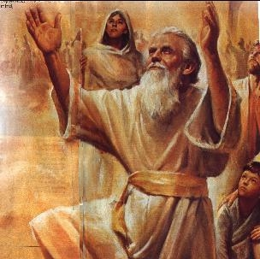
ජූඩ්ගෙ උපුටාතැනීම
ඒනොක් 1
පොපෙතවරයෙකු ලෙස ඒනොක්
“ඒනොක් ජීවත්වූයෙ අාදම්ගෙන් පසු හත්වන පරම්පරාවෙය, ඔහු ඒ කාලයෙ මනුෂ්‍යයන් ගැන දිවැසි වැකි පැවසුවෙය."
(ජූඩ් 14a NLT).

Slide 56
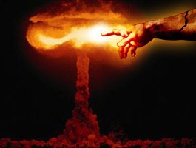
ඒනොක් පොතෙන් උපුටාගැනීම
ජූඩ්ගෙ උපුටාගැනීම් ඒනොක් 1
[ඒනොක්] “සවන්දෙන්න! සියල්ලන් කෙරෙහි යුක්තිය ඉෂ්ටකරන්ටද, සියලු අභක්තීන් විසින් අභක්තිවන්ත ලෙස කලාවූ ඔවුන්ගෙ සියලු අභක්තික ක්රියා ගැනත්, අභක්තික පව්කාරයන් විසින් උන්වහන්සෙට විරුද්ධව කථාකළාවූ සියලු කර්කස දෙ ගැනත්, ඔවුන් වරදට පත්කරන්ටද, ස්වාමීන්වහන්සෙ ස්වකීය දසදහස් ගණන් ශුද්ධවන්තයින් සමග අාසෙකැයි කීවෙය.” (ජූඩ් 14b-15 NLT).

Slide 57
අධිකාරිලත් ලියවිලිවල නාමාවලිය
164
 | යුදෙව් | පොතෙස්තන්ත සහ අන්ග්ලිකානු | කතොලික | පෙරදිග ඔතඩොක්ස්
පැරණි ගිවිසුම් පොත් 39 | (දෙවානුභාවය) බයිබලය | පැරණි ගිවිසුම (දෙවානුභාවය) | පැරණි ගිවිසුම (දෙවානුභාවය) | පැරණි ගිවිසුම (දෙවානුභාවය)
නව ගිවිසුම් පොත් 27 | නව ගිවිසුම (දෙවානුභාවය නැති) | නව ගිවිසුම (දෙවානුභාවය) | නව ගවිසුම (දෙවානුභාවය) | නව ගිවිසුම (දෙවානුභාවය)
අපොක්රිපා පොත් 4 (ටොබිත්, ජූඩිත්, වැනි) | අපොක්රිපා (දෙවානුභාව නැති) MT හි නැති නමුත් LXX) හි අැති | අපොක්රිපා (දෙවානුභාව නැති) | දෙවනුවධරමගන්ථ (1546 සිට ධරමගන්ථ) | අපොක්රිපා (1673 සිට ධරමගන්ථ)
අපොක්රිපා පොත් 8 (මැකබි 1-2) | අපොක්රිපා (දෙවානුභාවය නැති) | අපොක්රිපා (දෙවානුභාවය නැති) | දෙවනුවධරමගන්ථ (1546 සිට) | අපොක්රිපා (අධිකාරය ලත්)
අපොක්රිපා පොත් 3 (ඒස්ඩ්රාස්, මනස්සෙ) | අපොක්රිපා (දෙවානුභාවය නැති) | අපොක්රිපා (දෙවානුභාවය නැති | ධරමගන්ථ-නොවන (නමුත් අමුණනලද) | අපොක්රිපා (අධකාරිලත්)
සෙයුඩිපිග්රැපා 3 මැකබි 3-4,ගීතාවලිය 151 | සෙයුඩිපිග්රැපා | සෙයුඩිපිග්රැපා (දෙවානුභාවය නැති | අපොක්රිපා (නමුත් අමුණනලද) | අපොක්රිපා (අධිකාරිලත්)
සෙයුඩ් පොත් + 60 (විශෙ.ඒනොක් 1) | සෙයුඩිපිග්රැපා (දෙවානුභාවය නැති) | සෙයුඩිපිග්රැපා (දෙවානුභාවය නැති) | අපොක්රිපා (දෙවානුභාවය නැති) | සෙයුඩිපිග්රැපා

Slide 58

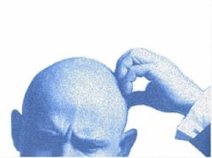
Why are these books doubted?
163
මෙම පොත් අනුමාන කරන්නෙ අැයි
අධිකාරීත්වය අැති බවට හදුනාගෙන නැත
වැරදි දෙවධර්මයන්
ශුද්ධ ගිනි ස්ථානය:
මිත්යාදෘෂ්ඨිකයාගෙ මරණය වෙනුවෙන් කැපවීම–“මෙසෙ ඔහු මරණයෙන් සමාව උපයාගන්නවා ඔවුන්ගෙ මෙම පාපයෙන් මිදීමෙ බලය නිසා"
(2 මැකබි 12:46)
ක්රියාවෙන් ගැළවීම ලැබීම:
“රත්තරන් ගබඩාකරගැනීමට වඩා දිළිදුන්ට දීම වඩා යහපත්ය. ඒවැනි නිරලොභිකම ඔබව මරණයෙන් ගළවා සියලු පාපයන් සොදා ඉවත් කරයි."
(ටොබිත් 12:8b-9a GNB)

Slide 59
Why are these books doubted?
163
මෙම පොත් අනුමාන කරන්නෙ අැයි?
අධිකාරීත්වය කවදා හො හදුනාගන නැත
වැරදි දෙවධර්මයන්
දෙවානුභාවයෙ ප්කාශණයක් නොමැත
බලවත් චරිතවල හිගකමය
රොමානු කතොලික සභාව පිලිගැනීමට අැති ඒෙෙතිහාසික සැකයන්

Slide 60
So do these books have any value?
163
ඉතින් මෙම පොත්වලට වටිනාකමක් තිබෙද?
ඔව්!
අන්තර්තෙස්තමෙන්තු ඉතිහාසය
යුදෙව් නිකායන් හා සංස්ථාපිතයන්
දෙවධර්ම විශ්වාසයන් (උදා, දෙවදූතයන්)

Slide 61
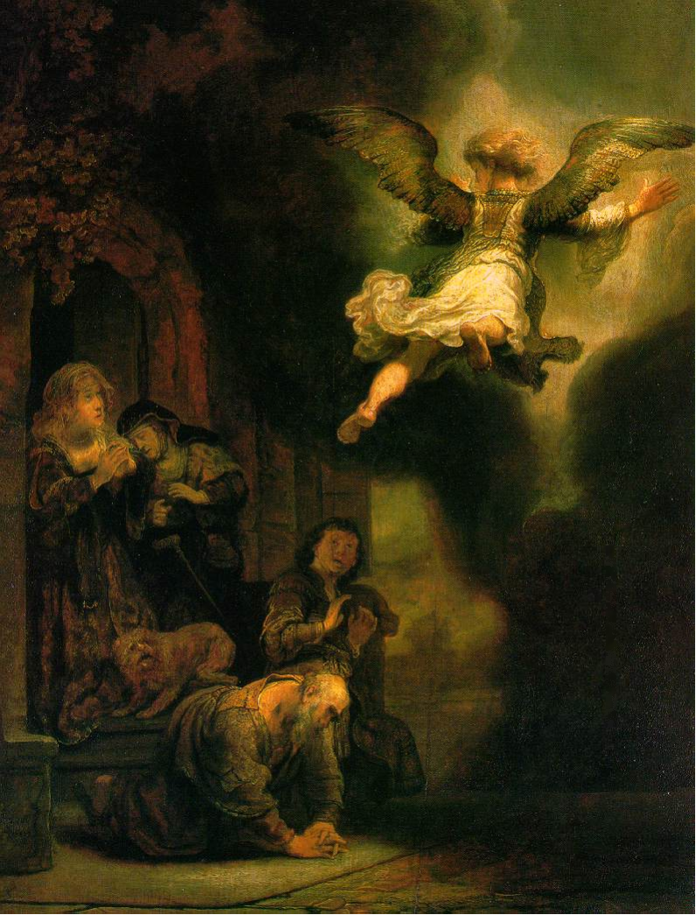
ටොබියාගෙ පවුල තුලින් උසස් දෙවදූතයන් පිටවී ගියාද?
(මෙම පින්තූරය ඔබෙ පන්ති සටහන් පොතෙ මුල් පිටුවෙ අැත)
රෙම්බ්රාන්ට්, 1637
Notes:
http://www.google.com.sg/imgres?imgurl=keptar.demasz.hu/arthp/art/r/rembran/painting/biblic1/tobias.jpg&imgrefurl=http://keptar.demasz.hu/arthp/html/r/rembran/painting/biblic1/&h=1045&w=795&sz=134&tbnid=s5jpeQ2vX3oJ:&tbnh=149&tbnw=113&start=6&prev=/images%3Fq%3DBiblical%2Bfamily%26imgsz%3Dxxlarge%26svnum%3D10%26hl%3Den%26lr%3D%26ie%3DUTF-8%26safe%3Dactive%26sa%3DG

Slide 62
So do these books have any value?
163
මෙම පොත්වල වටිනාකමක් තිබෙද?
ඔව්!
අන්තර්තෙස්තමෙන්තු ඉතිහාසය
යුදෙව් නිකායන් සහ සංස්ථාවන්
දෙවධර්ම විශ්වාසයන් (උදා., දෙවදූතයන්)
ශබ්දකොෂ පසුබිම් (උදා. “පැමිනෙන්ට තිබෙන කාලය)
සාහිත්යමය ස්වාභාවයන් (උදා., ලිපි)
රබ්බිවරුන්ගෙ ලියවිලිවලට තුලනය කිරීම

Slide 63
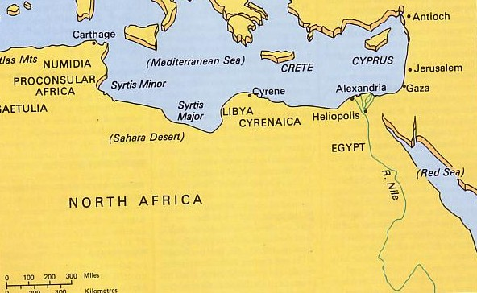
2. අලෙක්සැනඩ්රියාවෙ පිලො
දෙවානුභාවය නොමැති යුදෙව් ලියවිලි
168
රූපක ක්රමය
බලපෑමක් අැති කළ කිතුණු අර්ථවිවරණයන් (උදා., “අවු.1000 .”)

Slide 64
ලියවිලිවල කාලානුරූප වගුවක්
400 300 200 100 BC/AD 100 200 300 400 500 600 700
ග්රීක් LXX
(ග්රීක් පැ/ගි)
පොලිබියස්
ඩියොටොරස්
ස්ට්රාබො ප්ලූටාච්
-----වායූරොධි ----
පිලො
යුදෙව් ^{(ජුදෙව්/ග්රීක්)}
පැ/ගි ජම්නියා “සභාව" MT
(සම්පූරණකල) 600-1000
------පැ/ගි අපොක්රිපා-----
---------- සෙයුඩිපිග්රිපා -------(සමහර ඒවා 7 ශ.ව දක්වා දීරග කර අැත)
- මළ මුහුදෙ ලියවිලි -
---------------- රබ්බිවරුන්ගෙ ලියවිලි --------------
------------- මිඩ්රාස් (වාචික සම්ප්රදාය) ----------
තල්මුද් = මිෂ්නා 200 + ගෙමාරා 500
--- ටොසෙෆ්ටා ---
ජොසෙපස් 77-94
රොම (යුදෙව්වන් රොමය සදහා ලියූ)
සිසෙරො
ලිවි
Pliny 113
Tacitus 115
CHRISTIAN
New Testament 40s-95
Apostolic Fathers 95-150
Most notable:
• Didache 95-120
• Epistle of Barnabas 70-132
----------------- NT Apocrypha ----------------
• Nag Hammadi Codices (Gnostic)
• Gospel of Thomas
MISCELLANEOUS
------------------------------- Select Papyri --------------------------------------------
158

Slide 65
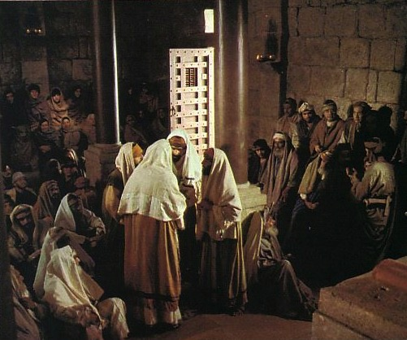

රබ්බිවරුන්ගෙ සාහිත්යය (කි.පූ-කි.ව 500)
දෙවානුභාවය නොමැති යුදෙව් ලියවිලි
168-170
මිඩ්රාෂ්
  හලාකා
  හග්ගදා
තල්මුද්
  මිෂ්නා
  ගෙමාරා
තොසෙෆ්ටා

Slide 66
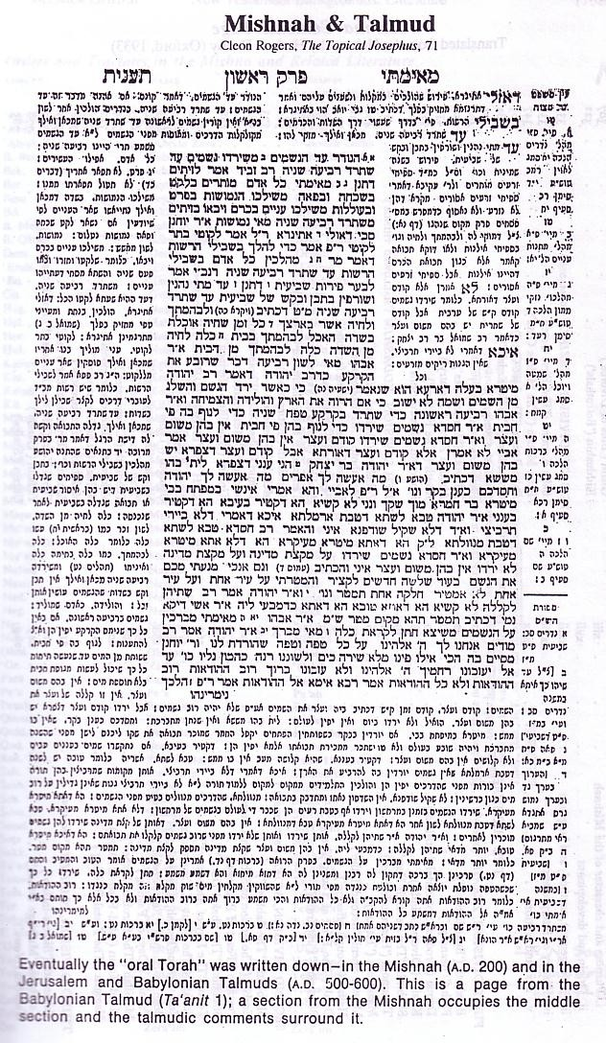

The Babylonian Talmud
169b
බබිලොනියානු තල්මුද්
මිෂ්නා
— රබ්බීන්ගෙ වාචික නීතිය
  — කි.ව. 200
+
ගෙමාරා
  — මනස්සෙ ගැන ටීකාව
  — කි.ව. 500-600
මිෂ්නා
ගෙමාරා

Slide 67
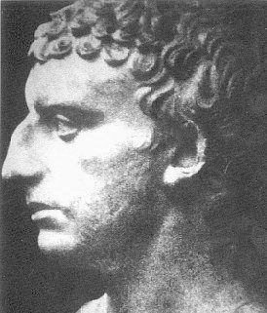
4. ජොසෙපස්
දෙවානුභාවය නොමැති යුදෙව් ලියවිලි
171
ජීවිතය පියවර 3 කි;
පරිසියෙක්
සෙනාපතියෙක්
ඉතිහාසඥයෙක්
කි.ව. 37 – ca. 100

Slide 68

4. Josephus
දෙවානුභාවය නොමැති යුදෙව් ලියවිලි
171
ලියවිලි:
යුදෙව් යුද්ධය (කි.ව. 77)
අන්ටිකුයිටීස් (කි.ව.93-94)
ජීවිතය
ඒපියන්ට විරුද්ධව

Slide 69
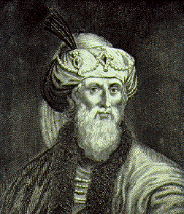
ජොසෙපස් අැගයීමක්
දෙවානුභාවය නොමැති යුදෙව් ලියවිලි
171
රොම ගැතිබව
අතිශයොක්තිය
අාත්මාභිමානය
අනවශ්ය තොරතුරු දැක්වීම

Slide 70
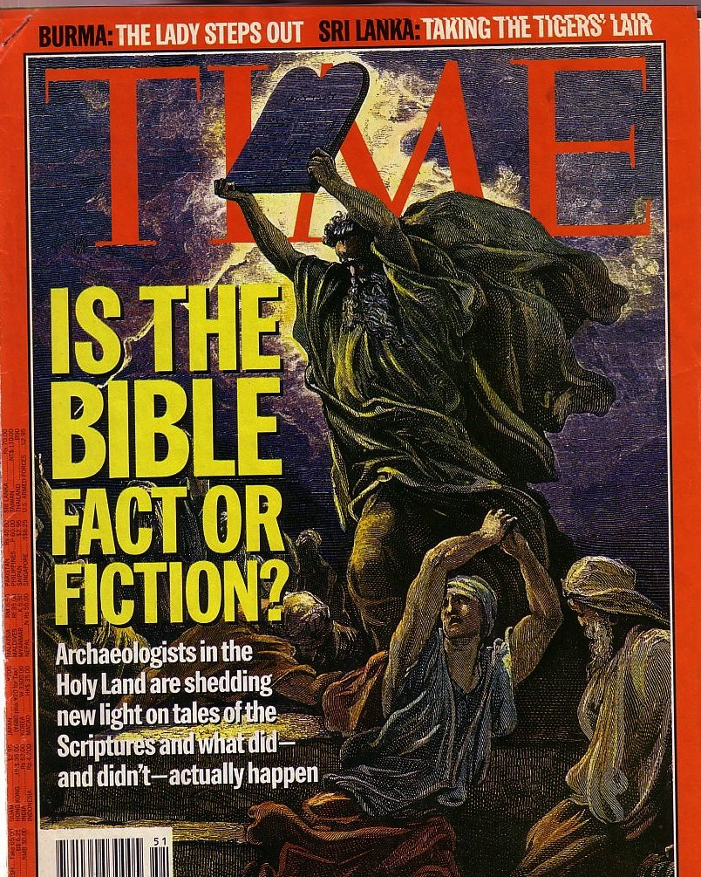
Attacks Continue
බයිබලය නොනවත්වාම පහර ලබමින් සිටී.
ඒසෙවුවත් ඒහි නිවැරදිභාවය ස්ථීරකිරීමට නොනවත්වාම සොයාබලමින් සිටී.

Slide 71
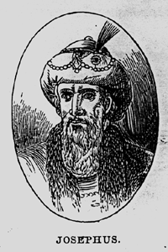
ජොසෙපස්ගෙ සුවිශේෂත්වය
දෙවානුභාවය නොමැති යුදෙව් ලියවිලි
172
යෙසුස්කිස්තුස්වහන්සෙ ඉතිහාසගත පුද්ගලයෙකු බවට ඉපැරණි කිතුණුනොවන සාක්ෂිය
(කි.ව. 93-94)

Slide 72
ජොසෙපස්ගෙ උපුටා ගැනීම
දෙවානුභාවය නොමැති යුදෙව් ලියවිලි
172
ඔහු,(අන්නස්ගෙ පුතා වන අනනස්) සෙන්හෙඩ්රිහන් සභාවෙ විනිශ්චයකරුවන් රැස්කර,කිස්තුස් යයි කියන යෙසුස්ගෙ සහොදරයා වන යාකොබ් නම් මනුෂ්යයා සහ අනෙතුත් අය ඔවුන් ඉදිරියට ගෙනවිත්,ඔවුන් නීතිය උල්ලංඝණය කිරීමෙ වරදට වරදකරුවන් කොට ගල්ගසා මරණලෙස තීන්දු කලේය.”
(Ant. 20.9.1 in Maier, 276; cf. Whiston, 4:140).
ජොසෙපස් වැරදි ලෙස යෙසුස්වහන්සෙගෙ සහොදරයා වශයෙන් යාකොබ් හදුන්වාදී අැත. ( ක්රියා12:1-2; කි.ව. 44).

Slide 73

දිගු උපුටාගැනීම (අනුවාදයන් දෙකක්)
දෙවානුභාවය නොමැති යුදෙව් ලියවිලි
172
යුදෙව් | Christian
“මෙ කාලයෙ යෙසුස් යයි ඥාණවත්ත මනුෂ්යයෙක් සිටියා,ඔහුගෙ හැසිරීම යහපත්ය,ඒසෙම ඔහු සිල්වත් බවත් දැනගන්නට අැත. යුදෙව් සහ වෙනත් බොහො ජාතීන් අතරින් මනුෂ්යයන් ඔහුගෙ ගොලයන් වුණා. පිලාත් ඔහුව කුරුසපත් කර මරණයට නියම කලා.නමුත් ඔහුවෙත පැමිණ් සිටි ගොලයො කිසිවෙක් ගොලත්වය අත්හැර ගියෙ නැහැ . ඔහු කුරුසපත් කිරීමෙන් දින තුනකට පසුව පණපිටින් ඔවුන් ඉදිරියෙ පෙනීසිටි බව ඔව්න් වාර්තාකලා. ඒ අාකරයෙන් සමහරවිට ඔහු මෙසායා වියහැකිය, අනාගතවක්තෘන් වාර්තා කර තිබුණෙ මෙ පුදුමය ගැනය. කිතුණු පෙලපත, ඔහුගෙ නාමයෙන් පසුව ඉතින් මැකීයන්නෙ නැත." | “යෙසුස් මෙ කාලයෙදී ජීවත් වුුුුුුුුූ ඥාණවන්ත මනුෂ්යයෙක්,සැබැවින්ම ඔහුට මනුෂයයෙෙක් යයි කිවහැක්කෙ ඒකම අවශ්යතාවයක් නිසාය.ඔහු අද්භූත කාර්යයන් ඉෂ්ටකරගන්නාවූ, සත්යතාවය සතුටින් පිළිගන්නා කාගෙත් ගුරුවරයෙකි. ඔහු බොහො යුදෙව්වරුන් සහ ග්රීක්වරුන් පරදා ජයගත්තෙය ඔහු මෙසායා ය.අප අතරෙ සිටි නායකයන් අධිචොදනා කරන ලදුව පිලාත් ඔහුව කුරුසපත් කිරීමට භාරදෙන ලදි.සැබැවින්ම අාදරයෙන් ඔහු ළගට පැමිණි කිසිවෙකු තවත් බාධා නොවන පිණිස තුන්වන දින ඔවුන්ට පෙනීසිටිමින් නැවත ඔවුන් ප්රකෘර්තිමත් කලෙය.දිව්යමය අනාගතවක්තෘන් මෙ ගැන සහ තවත් ගණන්කල නොහැකිතරම් විශ්මයජනක දිවැසිවැකි ඔහු ගැන පවසා අැත.ඉතින් කිතුණු පරම්පරාව ඔහුගෙ නාමයෙන් පසුව මෙ දවස දක්වා නොපෙනී නොයනු අැත."

Slide 74
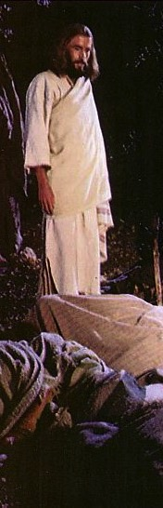

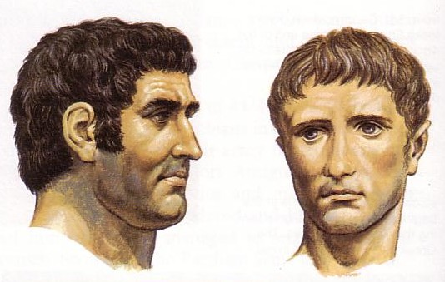
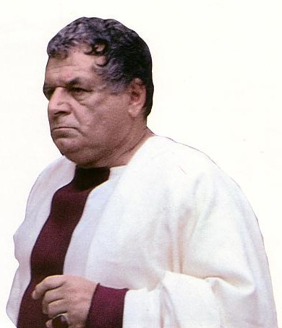
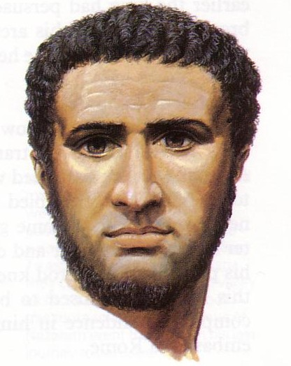

ජොසෙපස්ගෙ සුවිශෙෂිතාවය
Uninspired Jewish Writings
172
යෙසුස්කිස්තුස්වහන්සෙ ඉතිහාසගත පුද්ගලයෙකු බවට ඉපැරණි කිතුණුනොවන සාක්ෂිය
(කි.ව. 93-94)
Most important source for NT Backgrounds
Notes:
Translate text UNDERNEATH the pictures! View this in slide show mode.
Josephus give us more information than does the NT on Annas & Caiaphas, Antony & Augustus, Herod the Great, Pontius Pilate, and John the Baptist. Only on Jesus does the NT have more information than Josephus!

Slide 75


ජෙරුසලමෙ ප්රාකාරය වටලෑම (කි.ව. 70)
Leen & Kathleen Ritmeyer, "Akeldama: Potter's Field or High Priest's Tomb?" BAR 20 (Nov/Dec 94): 34

Slide 76


ජොසෙපස්ගෙ සුවිශෙෂත්වය
Uninspired Jewish Writings
172
යෙසුස්වහන්සෙ ඒෙෙතිහාසික පුද්ගලයෙකු බවට කිතුණුනොවන ඉපැරණි සාක්ෂිය
නව ගිවිසුම් පසුබිම පිලිබදව වඩා වැදගත් මූලාශය
ඉස්මතුකරනු ලැබූ හොදම යුදෙව් ජීවිතය

Slide 77

5. මළ මුහුදෙ ලියවිලි
දෙවානුභාවය නොමැති යුදෙව් ලියවිලි
174
මළ මුහුදෙ ලියවිලි බයිබලය අාලොකමත් කිරීම සදහා වූ ඉතා අනර්ඝ සොයාගැනීමකි.
ඒ නිසා, ඒ ගැන සාකච්ඡාකිරීමට ඊලග සැසිවාරය අපි සම්පූර්ණයෙන් කැපකරමු.

Slide 78

කිතුණු සාහිත්යය
186
බරණබස්ගෙ හසුන
අපොස්තලික පියවරු
උපදෙශ සාහිත්යය

Slide 79

උපදෙශ සාහිත්යය (ඉගැන්වීම්)
186
සභා ඉගැන්වීම් සදහා වූ ඉපැරණි මගපෙන්වීම්
ගිල්වීමෙ බෞතීස්මය “ගලායන ජලයෙ" (7.1)
ජලය වත්කිරීමෙ බෞතීස්මය ලෙස පලමු ගණන් ගැනීම මාරුකිරීම “හිසට තෙවරක් ජලය වත්කිරීම" (7.3)
ධර්මදූතවරයෙක් නම් “දින තුනක් නවතී, ඔහු බොරු අනාගතවක්තෘවරයෙකි" (11.5)
නමස්කාරය ඉරිදා, හො “ස්වාමීන්වහන්ට අයිති දිනයෙ" (14.1)
“බිෂොප්වරු සහ ඩීකන්වරු ඔබ සදහා දින නියම කරයි" (15.1)

Slide 80

ඥාණවාදි සාහිත්යය
186
පතික්ෂිප්ත
නව ගිවිසුම් අපොක්රිපා (කි.ව. 100-600)
තොමස් ශුභාරංචිය

Slide 81
නව ගිවිසුම් අපොක්රිපා: ශුභාරංචි 18
186
ශුභාරංචි
අරාබි ශුභාරංචියෙ අාරම්භය
අාමෙනියානු ශුභාරංචියෙ අාරම්භය
කන්යා උපකල්පනය
බාතොලමෙව් විසින් රචිත කිස්තුස්වහන්සෙ මළවුන්ගෙන් නැගිටීම
යොසෙප් නමැති වඩුවාගෙ ඉතිහාසය
යාකොබ්ගෙ ප්රාග් ශුභාරංචිකරණය (අාරම්භක ශුභාරංචිය)
Notes:
Brown supposes that "all gospels are created equal," including these 16 heretical gospels that came a century after Christ.

Slide 82
නව ගිවිසුම් අපොක්රිපා: ශුභාරංචි 18
186
ශුභාරංචි පොත්:
• බාතොලමෙව් • මරියතුමියගෙ උපත
• බැසිලිඩස් • ව්යාජ-මතෙව්
• සෙරින්තස් • හෙබ්රෙව්
• ඒබියොනිටස් • පිලිප්
• මෙරි මැග්දලිනා • තොමස්
• මාසියන් • තොමස් බිලිදු ශුභාරංචිය
Notes:
These Gnostic works do not amount to "80 gospels" as Brown claims. What they say is so esoteric that few read them.

Slide 83
නව ගිවිසුම් අපොක්රිපා: 21 “ක්රියා"
186
අබ්දියාගෙ අපොස්තුළු ඉතිහාසය
අැන්ඩෘෘ ගෙ අසම්පූර්ණ ඉතිහාසය
යාකොබ්ගෙ ඔසවාගැනීම
මතෙව්ගෙ ජීවිත පරිත්යාගය
පාවුල්ගෙ දුක්විදීම
පෙදුරු සහ පාවුල් ගෙ දුක්විදීම

Slide 84
නව ගිවිසුම් අපොක්රිපා: 21 “ක්රියා"
186
ක්රියා:
• අැන්ඩෘෘ සහ පාවුල් පෙදුරු සහ අැන්ඩෘෘ
• අැන්ඩෘෘ
• අැන්ඩෘෘ සහ මතෙව් පෙදුරු
• බරණබස් පෙදුරු සහ පාවුල්
• ශ්රෙෂ්ඨ යාකොබ් පිලිප්
• යොහාන් පිලාත්
• යොහාන් සහ පෙර ගායකපිරිස තද්දියස්
•පාවුල් තොමස්

Slide 85


නව ගිවිසුම් අපොක්රිපා: වෙනත්
186
ඒළිදරව්කිරීම්
යාකොබ් ස්තෙපන්
පාවුල් තොමස්
පෙදුරු කන්යාවිය
හසුන්
කිස්තුස් හා අබ්ගරස් හසුන
අපොස්තුළුවරුන්ගෙ හසුන
කොරින්තිවරුන්ට ලියූ තුන්වන හසුන
ලවොදිකයට ලියූ හසුන
ලෙන්ටුලස්ට ලියූ හසුන
පාවුල් සහ සෙනිකා ගෙ හසුන
ටයිටස් මිත්යා හසුන

Slide 86

මුල් ඥාණවාදය
153d

Slide 87

1 යොහාන් තුලින් ඥාණවාදය
153d
දෙවර්ගයකි
ඩොකෙටික්ඥාණවාදය
නපුර කාරණයයි.
භෞතිකවාදය අගයඅඩුවෙ.
කිස්තුස්වහන්සෙගෙ මනුෂ්ශත්වය ප්රතික්ෂෙ කිරීම.
යෙසුස්වහන්සෙ ස්පරශය (1:1)
තවුස්භාවය
දුරාචාරය
සෙරින්තියන් ඥාණවාදය
දෙවියන්වහන්සෙගෙ අාත්මය
උත්කෘෂ්ට දැණුම (ඥාණය)
කිස්තුස්වහන්සෙගෙ ප්රතික්ෂෙප කිරීම.
වතුර සහ ලෙය (5:6)
අහංකාරය
අධ්‍යාපනය

Slide 88

යූදස් ශුභාරංචිය
186a
“ගුරුතුමනි,මෙම පාලකයින්ගෙ පාලනය යටතෙ මාගෙ පැවැත්මට හැකියාවක් තිබෙද? ජූදස් අැසුවෙය.යෙසුස්වහන්සෙ පිළිතුරු දෙමින්,ඔහුට කියන්නෙ,නුඹ රාජ්යය හා ඒහි සියලු පරම්පරාව දකිනවිට බොහො ශොකවනවා අැත. මෙය අැසූවිට ජූදස් පවසනුයෙ,කුමන යහපතක් මෙයින් මට ලබාගත හැකි වෙයිද?ඒම පරම්පරාව සමග ඔබ මාව වෙන්ව තබනවාද? යෙසුස්වහන්සෙ පිළිතුරු දෙමින් කියන්නෙ,නුඹ දහතුන වනවිට අනෙක් පරම්පරාවන් නුඹට ශාප කරනවා අැත.--නුඹ ඔවුන් පාලනය කිරීමට පැමිණනවා අැත, අවසාන කාලයෙදි නුඹෙ උසස් වීමට ඔවුන් ශාප කරනවා අැත(47) ශුද්ධ (පරම්පරාව)ට.”

Slide 89
යූදස් ශුභාරංචිය
186a
යූදස් යෙසුස්වහන්සෙට පවසනුයෙ ,බලන්න,මෙ සියලුදෙනා ඔබගෙ නාමයෙන් බෞතීස්ම කරනු ලබන්නෙ අැයි?යෙසුස්වහන්සෙ කියනුයෙ, “.....සැබවින්ම (මම) ඔබට කියමි,යූදස් (ඒ අය) කැපකිරීමෙන් පුජාකරනවා සැක්ලාට (....) දෙවියන්වහන්සෙ (------නැතිවෙනවා----) ඒ සියල්ලම නපුරයි.නමුත් ඔබ ඒ සියල්ලම පරදවනු ලබනවා. ඔබ තමයි මට ඒ සළු පූජාකරන මනුෂ්යයා.”

Slide 90

ඉරෙනියස් (කි.ව.180)
186b
“අන්යයන් නැවතත් ප්රකාශ කරමින් සිටිනුයෙ කායින් නැවත ඔහුගෙ අධි බලයෙන් උත්පත්තිය ලබා ජීවත්වෙන්නට සොයමින් සිටින බව සහ ඒසව්,කොරාවැනි සොදොම්වරු මෙන්ම ඒවැනි පුද්ගලයන් ඔවුන්ට සම්බන්ධ බවට ඒත්තු ගන්වමින්, ඒයට තවත් දෙ ඒකතුකරමින්, ඔවුන් මැවුම්කරුවාට පහර ගසමින් සිටී. ඒ වුවත් ඔවුන් කිසිවෙකුට මෙ වනතුරු අනර්ථයක් සිදුවී නොමැත. සොෆියා පුරුද්දක් වශයෙන් අැයට අයිති දෙ අැය සදහාම ඔවුන්ගෙන් පිටතට රැගෙන පැමිණියා. මෙ දෙවල් සමග පාවාදෙන්නා වන ජූදස් ව සම්පූර්ණයෙන් හදුනාගත් බව ඔවුන් ප්රකාශ කලහ,, අන් අය නොකල ලෙස, ඔහු තනිවම අැත්ත දැනගනිමන් පාවාදීමෙ අභිරහස සම්පූර්ණ කලා. ඒසෙ ඔහු විසින් පොළොවෙ හා ස්වර්ගයෙ සියලුදෙම වියවුලට දැමුවා‍;”
මෙසෙ ඔවුන් “යූදස් ශුභාරංචිය” වැනි ප්රබන්ධිත ඉතිහාසයක් නිෂ්පාදනය කළා.
හෙරසිවරුන්ට විරුද්ධව 1.31.1
Notes:
http://www.ccel.org/fathers2/ANF-01/anf01-60.htm#P7477_2003920

Slide 91


How should we fight heresy?

Slide 92

සෑම අතකින්ම බැංකුවට සිනාසෙමින්
පිටපත් දශලක්ෂ 12 විකිණීමෙන් $260
අනෙකුත් පොත් වලින් $100
දැනට පොත් දශලක්ෂ 40 විකුණා අැත.

Slide 93

මෙ කවුද?
ජොන්ද?
මරියාද?
යොහාන් සැබවින්ම මග්දලායෙ මරියාය. යෙසුස්කිස්තුස්ගෙ බිරිදය! බ්රවුන් පවසයි.
කෙසෙවුවත්,ඩා වින්චි චිත්රයෙන් දක්වන්නෙ යොහාන් ෆ්ලොරන්ටයින් විලාසිතාවෙන් සැරසුණු අලංකාර තරුණයෙකු ලෙස පමණි.

Slide 94

මෙරි මග්දලෙන කිස්තුස්වහන්සෙගෙ
“සහකාරිය” (භාර්යාව) !
සහකාරිය වන (....) මෙරි මග්දලෙන (...) අනෙක් සෑම ගොලයෙකුටම වඩා අැයට අාදරය කලා, මෙන්ම නිතරම අැයගෙ මුව සිපගත්තා.අනෙක් ගොලයන් (...) “ඔබ අප සියලුදෙනාටම වඩා අැයට අාදරය කරන්නෙ අැයි?
පිලිප් ශුභාරංචිය (ඥාණවාදි නව ගිවිසුම් අපොක්රිපා)
නමුත්…
යෙසුස්වහන්සෙ සැබැවින්ම විවාහක වුවත්, ගොලයන් ඊරෂ්යාවන්නෙ අැයි? “සයකාරිය භාර්යාව” ලෙස හැගවීම අවශ්යනොවෙ“යෙසුස්වහන්සෙට විවිධ සංචාරක සහකාරයන් සිටි අතර බොහොමයක් කාන්තාවන්ය.
“මුඛය” යන වචනය හගවන්නෙ මුල් වචනය අපැහැදිළි ලෙස පරිවර්තකයන් විසින් සපයාගැනීමයි.ඒය සැබැවින්ම අැයගෙ හිස,අත,කම්මුල විය හැකිය.
මෙය දෙවන-සියවසෙ සිදුවූ ධර්ම විරොධි ක්රියාවකි.
http://www.gnosis.org/naghamm/gop.html
Notes:
http://www.gnosis.org/naghamm/gop.html
Image is of the Gospel of Thomas on the same site.

Slide 95


Brown's Thesis
"Constantine and his male successors successfully converted the world from matriarchal paganism to patriarchal Christianity by waging a campaign of propaganda that demonized the sacred feminine, obliterating the goddess from modern religion forever"
(The Da Vinci Code, 104).
Notes:
In other words, the original feminine Christianity became masculine Christianity by imperial decree. We have already noted that paganism was not strictly feminine since all high gods were male. I should also point out that goddess worship seems hardly eliminated forever.

Slide 96

Brown encourages goddess worship!
Notes:
Sadly, the ultimate experience espoused in Brown's story is a sex ritual with a couple having intercourse with others chanting around them in a circle. Sophie is rightly aghast at this perversion of sex--until she is convinced that all this is the divine design! Brown seeks to bring us back to ritualistic sex outside of marriage. I wonder if his wife agrees with this?

Slide 97


කෙසෙවුවත්, ඥාණවාදීන් පුරුෂයන්ට වැඩි අනුග්රහයක් දක්වා අැත.
සයිමන් පීටර් ඔවුන්ට කියනූයෙ,”
මෙරිට අපෙන් ඉවත්ව යන්න කියන්න.කාන්තාවන්ට මෙ ජීවිතය සුදුසු නැහැ.”
යෙසුස්වහන්සෙ කියනුයෙ,
“බලන්න,මම අැයට මගපෙනවමින් අැයව පුරුෂයෙකු කරන්නම්,
ඒවිට අැයටත් ඔබ හා සමාන ජීවයෙන් පිරි පුරුෂ අාත්මයක් විය හැකිය.
ස්වර්ගයට අැතුල්වීම සදහාසෑම කාන්තාවක්ම තමාව පුරුෂයෙකු කරගතයුතුය.”
තොමස් ශුභාරංචිය
පවසයි 114
(අවසාන පදය)
Notes:
Even Brown's understanding of Gnosticism is flawed. This heresy was flatly anti-feminine. It is no wonder that he makes no mention of this last verse of the second-century Gospel of Thomas! Sometimes facts can harm one's thesis.
http://www.gnosis.org/naghamm/gosthom.html
THE GNOSTIC SOCIETY LIBRARY
The Nag Hammadi Library
The Gospel of Thomas
Translated by Stephen Patterson and Marvin Meyer(

Slide 98
ග්රීක් සහ හීබෘෘ අකුරු වර්ගය සැළකිලිමත් ලෙස බලන්න.
BWHEBB, BWHEBL [හීබෘ]; BWGRKL, BWGRKN, සහ BWGRKI (ග්රීක්) අනුලෙඛණය® 1 වර්ගය සහ සැබෑ වර්ගය™ අකුරු පිටපතෙ හිමිකම © 1994-2002 BibleWorks, LLC. සියලු හිමිකම් අැවරිණ.
මෙම බයිබලීය ග්රීක් සහ හීබෘෘ අකුරු වර්ග පාවිච්චි කිරීමට “BibleWorks” වෙතින් අවසර ලබා ගත යුතුය.
මෘදුකාංග සදහා, බයිබලීය අර්ථවිවරණ හා පරීක්ෂණ

Slide 99


නව ගිවිසුම පසුබිම් BibleStudyDownloads.org දී සබැඳෙයි
මෙම ඉදිරිපත් කිරීම නොමිලයේ ලබා ගන්න!
බයිබලය අධ්‍යයන බාගත කිරීම්
නිවස
බාගත කිරීම්
නිති /අසන පැණ
වෙබ් සම්බන්ධකිරීම
දායක වීම
සම්බන්ධ වීම
ඔබව සාදරයෙන් පිලිගන්නවා.
භාෂා 40 කට වඩා වැඩි බයිබලය අධ්‍යයන බාගත කිරීම්.
බයිබලය අධ්‍යයන බාගත කිරීම් නොමිලේ කළහැකිය. ඒ සඳහා, භාෂා 44 ක පින්තූර විස්තර ගොනු සහ වචන ගොනු 44 ක් මෙහි ඇත.
Notes:
OT Backgrounds (ob)

Slide 100
Black

